Slide 1

여행 어때 !
최총 발표
소프트웨어공학
팀 : 수수꽃다리
( 팀원 )
김승열 – 2015118566 김현규 – 2018117524 서영빈 – 2016110123 이진 – 2018114468 고상민 – 2014118003 이석희 – 2018117750
Notes:
이 부분이 슬라이드 노트

Slide 2

Contents
프로젝트 동기
1
프로젝트에 사용된 기술
2
초기 요구사항, 완료된 요구사항
3
프로젝트 구조
4
어려웠던 점
5
시연
6
소개 및 역할 설명
7

Slide 3
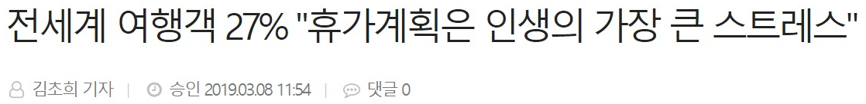
1_1. 프로젝트 동기
투어코리아 기사 인용
여행은 어느순간 스트레스가 되는가?
여행지 선정의 어려움
함께 여행할 동행자를 찾는 데 어려움
여행지 조사 및 공부
각종 예약
지역 날씨의 고려
etc
여행은 즐거워야한다!
Notes:
여행은 휴식과 자아성찰의 시간, 하지만 완벽주의 사회가 만들어낸 강박감은
이러한 여행조차 하나의 ‘일’로 변질시켰다.
초소한 사회에선 여행이 번아웃으로 번지고 이는 결코 즐거울 수 없다.
그렇기에 이 부담을 줄여줄 어플리케이션이 필요하다는 판단이 들었다.

Slide 4
1_2. 프로젝트 동기
여행자의 편의를 위한 여행지 선정 및 동행자찾기, 지역 날씨 정보 수집 그리고 사용자들의 경험을 공유하는 등의 기능을 제공하는 ‘여행어때!’를 기획 하게 됐다.
Notes:
프로젝트 구상을 위해 조원들과 의견을 나누며 주제 선정에 열을 올린 결과,
공통 관심사로 여행을 좋아한다는 한가지 명제에 도달했다.
이로써 여행자의 편의를 도모하는 ‘여행어때!’의 개발을 계획하게 됐다.
---- 중간 보고 ppt--------------
사람들은 여행을 하기에 앞서 많은 고민을 하게된다.
행선지를 결정, 여행지 정보, 여행지의 날씨, 동행자
등 고려하고 선택해야 할 것들이 많다.
이를 도와주고자 기획한 것이 ‘여행 어때’이다.
여행지 추천및 이용자들간의 정보교류 그리고 함께할
동행자를 결정해서 즐거운 여행에 공헌 할 것이다.

Slide 5
2. 프로젝트에 사용된 기술
개발 언어
개발 tool
어플리케이션
어플리케이션
JAVA
android studio
Server
Server
Node.js
Node.js
DB
DB
MySQL
MySQL
Notes:
플래임 워크는 우선 포함 하지 않고 비슷한 형태로 모양만 잡았다.
사용된 언어와 툴은 정확히 모르겠고…
우선 이는 비워 두고 추가하는 형태로 진행하면 좋겠다.

Slide 6
3_1. 초기 요구사항, 완료된 요구사항
초기 요구사항
Kakao API
서버
2.사용자
선호도
조사
4.사용자 지역 날씨 정보
1
5. 여행 동행자 탐색
3.여행지 추천
Kweather
api
Geolocation
gps api
6. 추천 여행지 게시글
작성 + 수정, 삭제
1. 카카오 연동 및 로그인
2. 사용자 선호도 조사 시스템
3. 여행지 추천 시스템
4. 사용자 지역날씨 정보 제공
5. 여행 동행자 탐색(Kakao talk 소통)
6. 추천 여행지 제공 및 사용자 게시글 작성 + 수정 및 삭제
Notes:
초기 요구사항은 다음과 같다.

Slide 7
3_2. 초기 요구사항, 완료된 요구사항
완료된 요구사항
Kakao API
서버
2.사용자
선호도
조사
4.사용자 지역 날씨 정보
1
5. 여행 동행자 탐색
3.여행지 추천
Kweather
api
Geolocation
gps api
6. 추천 여행지 게시글
작성 + 수정, 삭제
1. 카카오 연동 및 로그인
2. 사용자 선호도 조사 시스템
3. 여행지 추천 시스템
4. 사용자 지역날씨 정보 제공
5. 여행 동행자 탐색(Kakao talk 소통 → 게시판 소통)
6. 추천 여행지 제공 및 사용자 게시글 작성 + 수정 및 삭제
Notes:
완료된 요구사항은
초기요구사항에서 ‘수정 및 삭제’기능을 지우고
동행자 탐색을 위해 카카오 오픈체팅방 대신 app내의 게시판으로 댓들을 주고 받으며 소통을 한다.

Slide 8
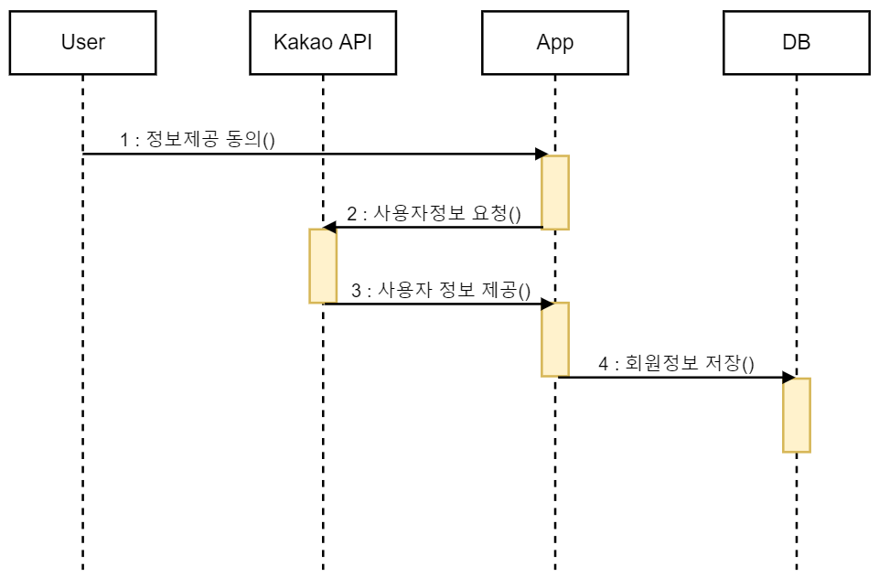
4_1. 프로그램 구조
Sequence diagram
카카오 연동 로그인

Slide 9
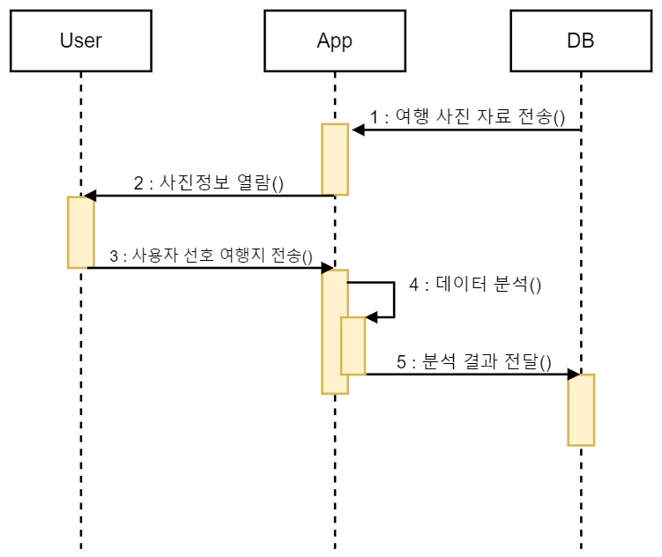
4_2. 프로그램 구조
Sequence diagram
사용자 선호도 조사
Notes:
Use case로 작성한 프로그램 구조. 수정이 필요하거나 적합하지 않을 경우 수정 요청 바람

Slide 10
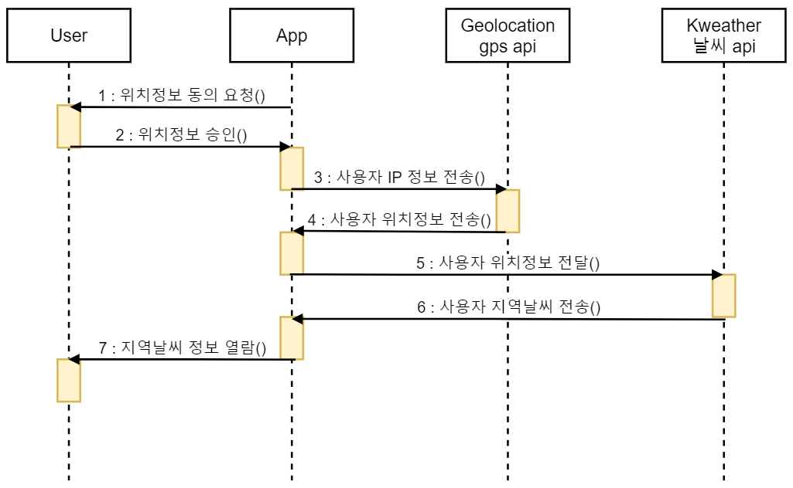
4_3. 프로그램 구조
Sequence diagram
사용자 지역날씨 정보 제공
Notes:
Use case로 작성한 프로그램 구조. 수정이 필요하거나 적합하지 않을 경우 수정 요청 바람

Slide 11
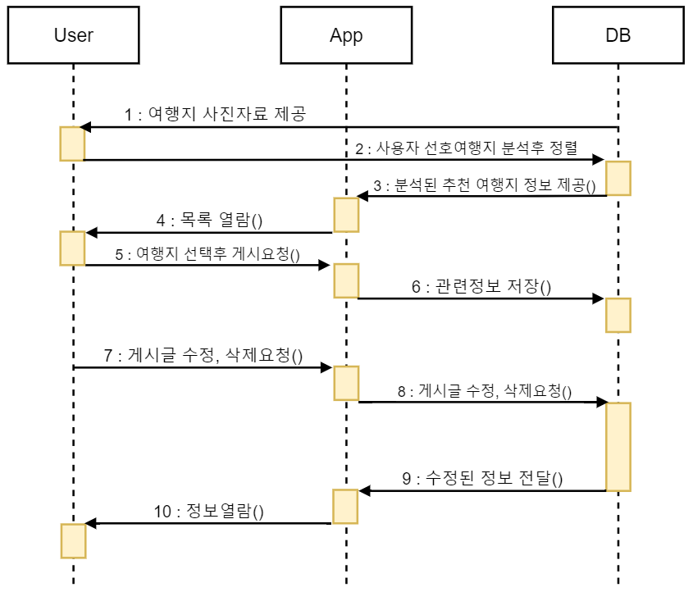
4_4. 프로그램 구조
Sequence diagram
추천 여행지 제공 및 사용자 게시글 작성 + 수정 및 삭제
Notes:
Use case로 작성한 프로그램 구조. 수정이 필요하거나 적합하지 않을 경우 수정 요청 바람

Slide 12
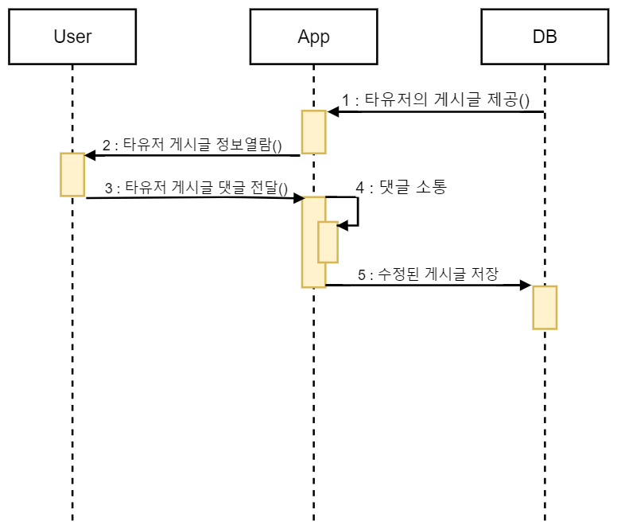
4_5. 프로그램 구조
Sequence diagram
여행 동행자 찾기
Notes:
Use case로 작성한 프로그램 구조. 수정이 필요하거나 적합하지 않을 경우 수정 요청 바람

Slide 13
5. 어려웠던 점
Android studio의 DBMS를 MySQL로 하고 이를 MODEj.s 연동하는 데 어려움이 있었음
Android studio에서 빈번한 디버깅 에러에 대처하는 어려움이 있었음
개발환경 구축과 필요한 툴의 사용을 숙지하는데 어려움이 있었음
기능을 구체화 시키 이를 구현하기위한 계획 수립에 어려움이 있었음
프로젝트 진행 일정에서 시간 부족으로 기능 일부의 삭제 수정이 불가피 했음
비대면으로 팀원간의 협업을 하는 데 어려움이 있었음
기술적으로 어려웠던 점
프로젝트 관리에서 어려웠던 점
Notes:
이부분은 수정이 필요해 보입니다.

Slide 14
6_1. 시연
사진 자료 설명
Notes:
필요한 요소로는 영상, 사진, 설명등이 있을 것으로 생각.
필요에 따라 페이지 추가 가능

Slide 15
6_2. 시연
시연 영상
Notes:
필요한 요소로는 영상, 사진, 설명등이 있을 것으로 생각.
필요에 따라 페이지 추가 가능

Slide 16
7. 소개 및 역할 설명
개발
Ppt ,보고서 발표
서영빈
이진
김승열
이석희
고상민
김현규
Notes:
석희씨는 어디에 넣을지 고민 중입니다.
그리고 이 파트는 교수님 요구사항으로 개개인이 직접 말해야 한다는 점을 고려하겠습니다.

Slide 17
THANK YOU
Notes:
마무리

